Slide 1
经传多赢
短线突击营
经传多赢
短线突击营
.
每周日至周四 19:30-20:15 火爆开讲

Slide 2
资金新高
控盘突破
主讲老师
杨春虎
课程日期
2024.10.21
执业编号
A1120619100003
中国·广州

Slide 3
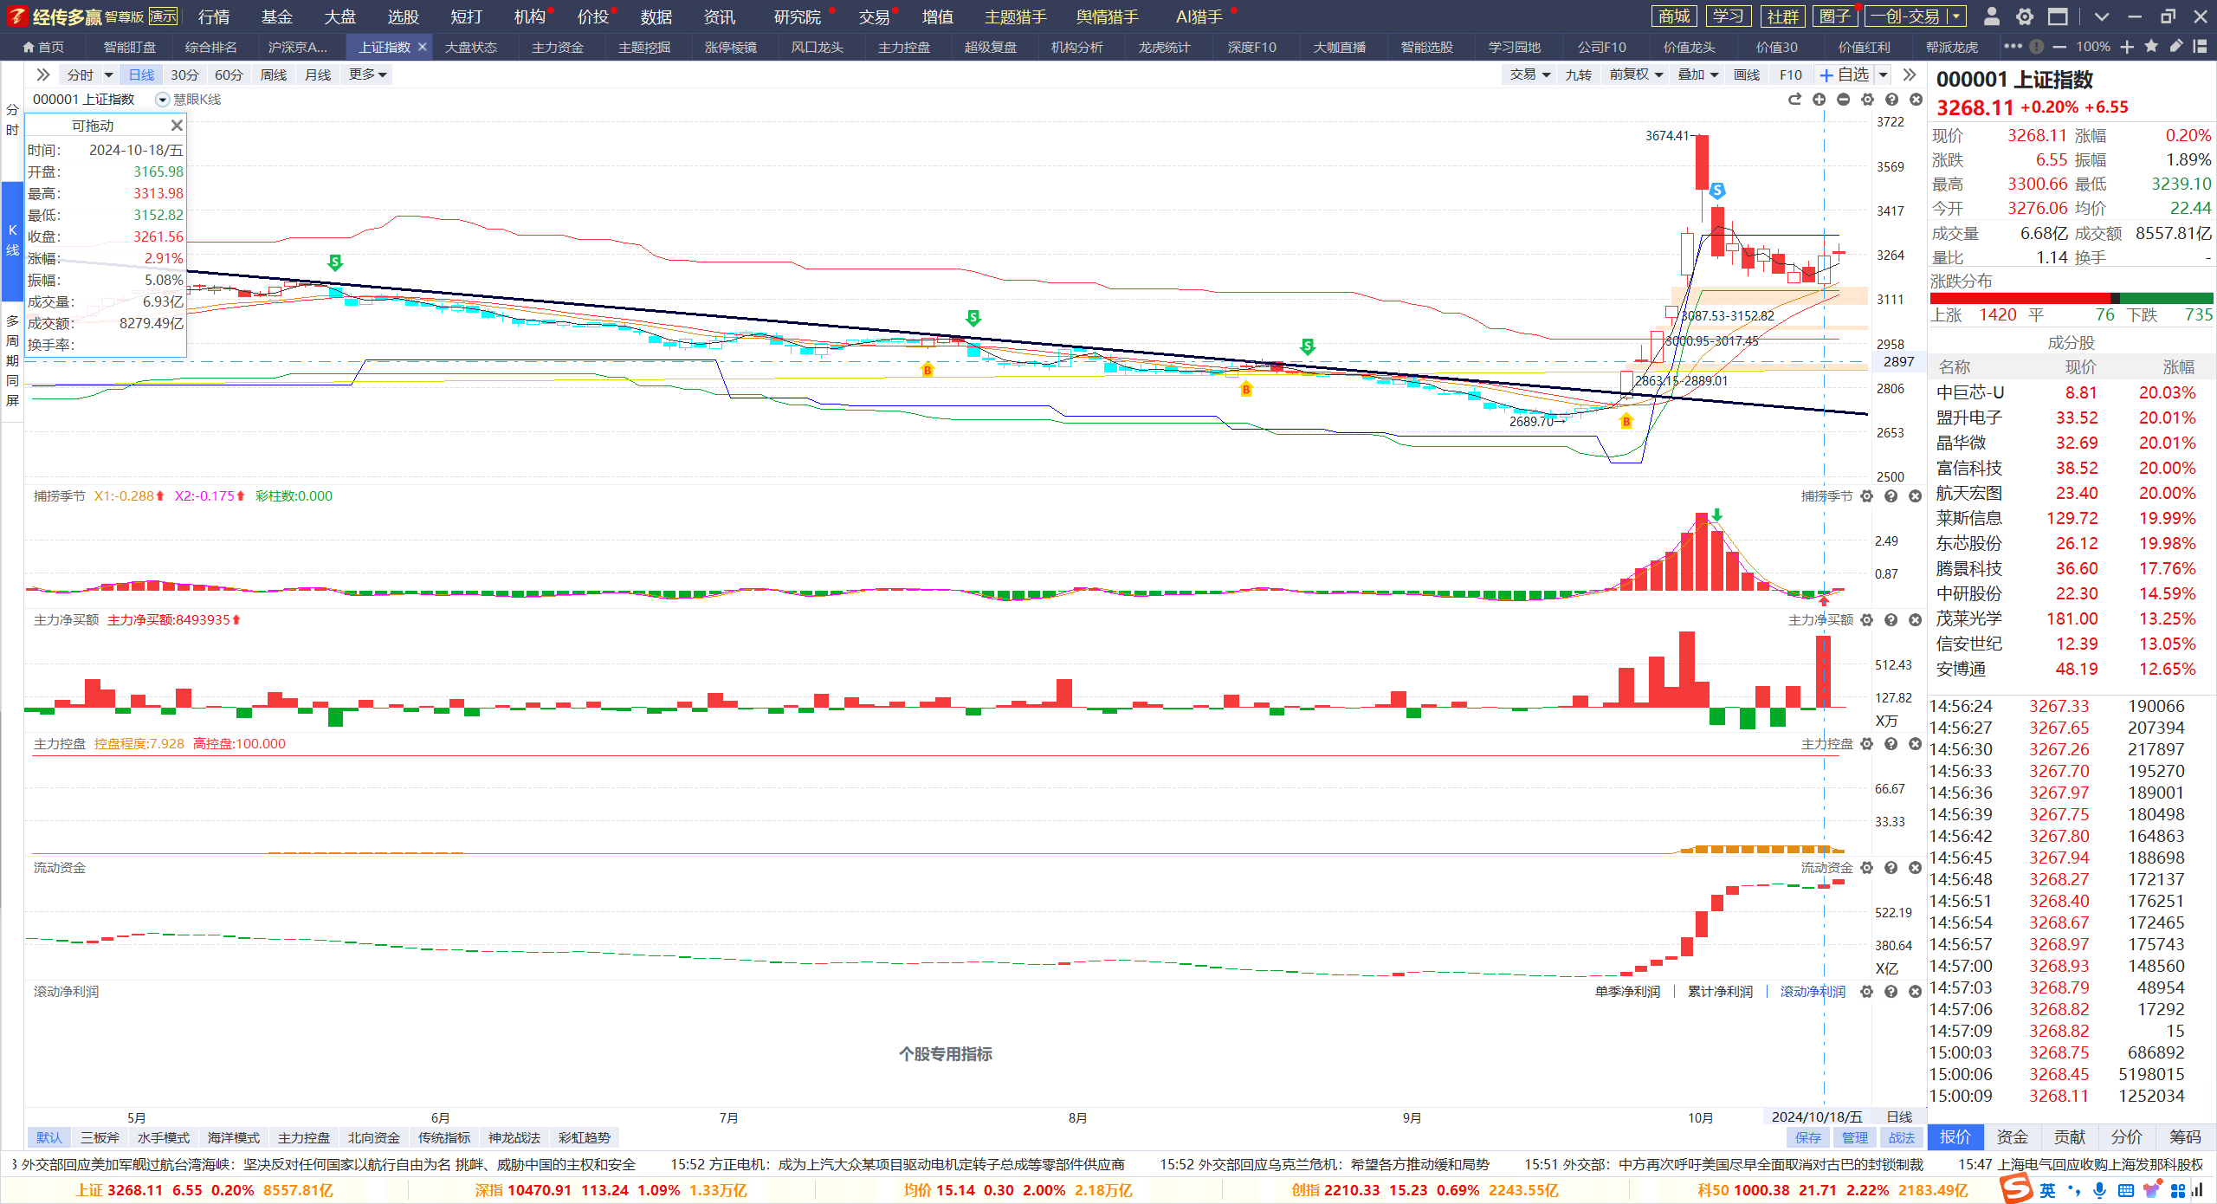
日线金叉，资金新高
季线，月线金叉初期，周线死叉，日线金叉，反弹为主，注意前高
资金新高，关注资金突破，控盘突破，反包，或周线金叉，突破前高的品种

Slide 4
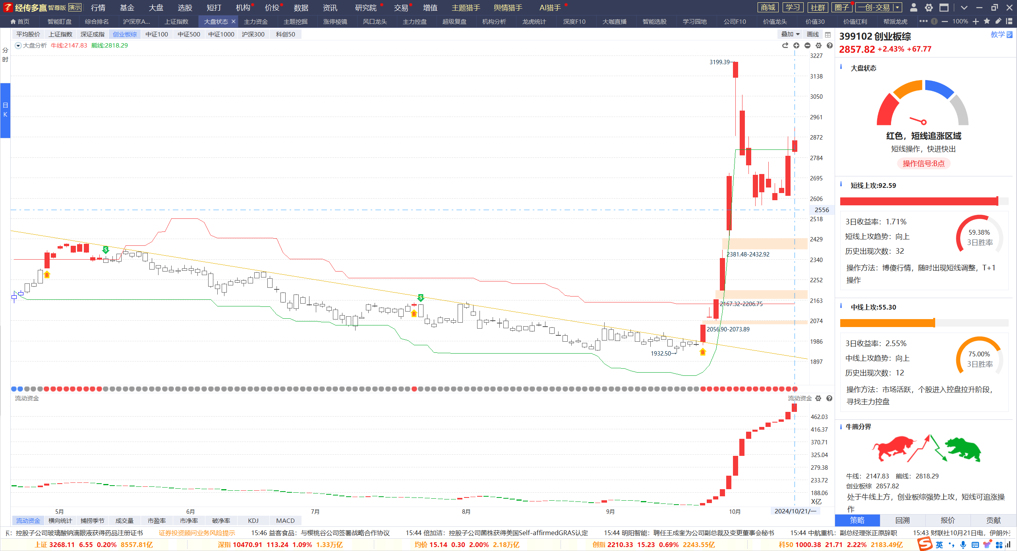
资金新高，强者控盘
多指数月线，季线金叉初期，周线死叉，关注周线金叉的热点方向
资金流入题材指数：深成指，创业板，科创50等，关注题材的持续机会
创业板，科创50中短线持续向上，题材机会明显，关注控盘双龙，控盘山后有山

Slide 5
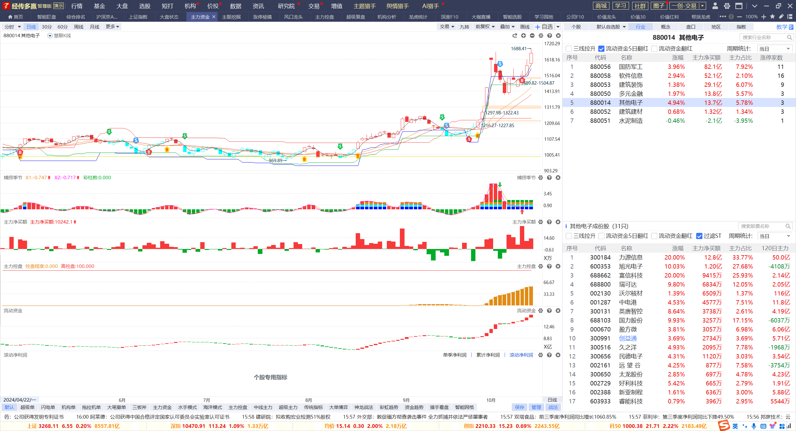
趋势相同，追踪资金
选择标准：资金流入，红肥绿瘦，突破牛熊线，周线金叉区域，日线金叉
资金维持，周线金叉区域：军工，其他电子。
连续控盘：其他电子，半导体，软件信息。涨停：机械，软件，半导体，电器，军工，通信

Slide 6
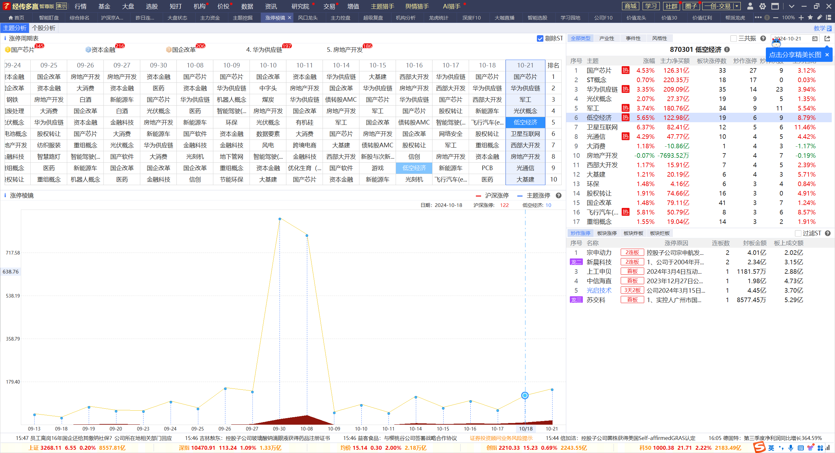
华为，国改，金融科技
中短向上，控盘核心
周线金叉区域+涨停前五，芯片，低空
热点三要素：政策扶持，持续发酵，产业规模

Slide 7
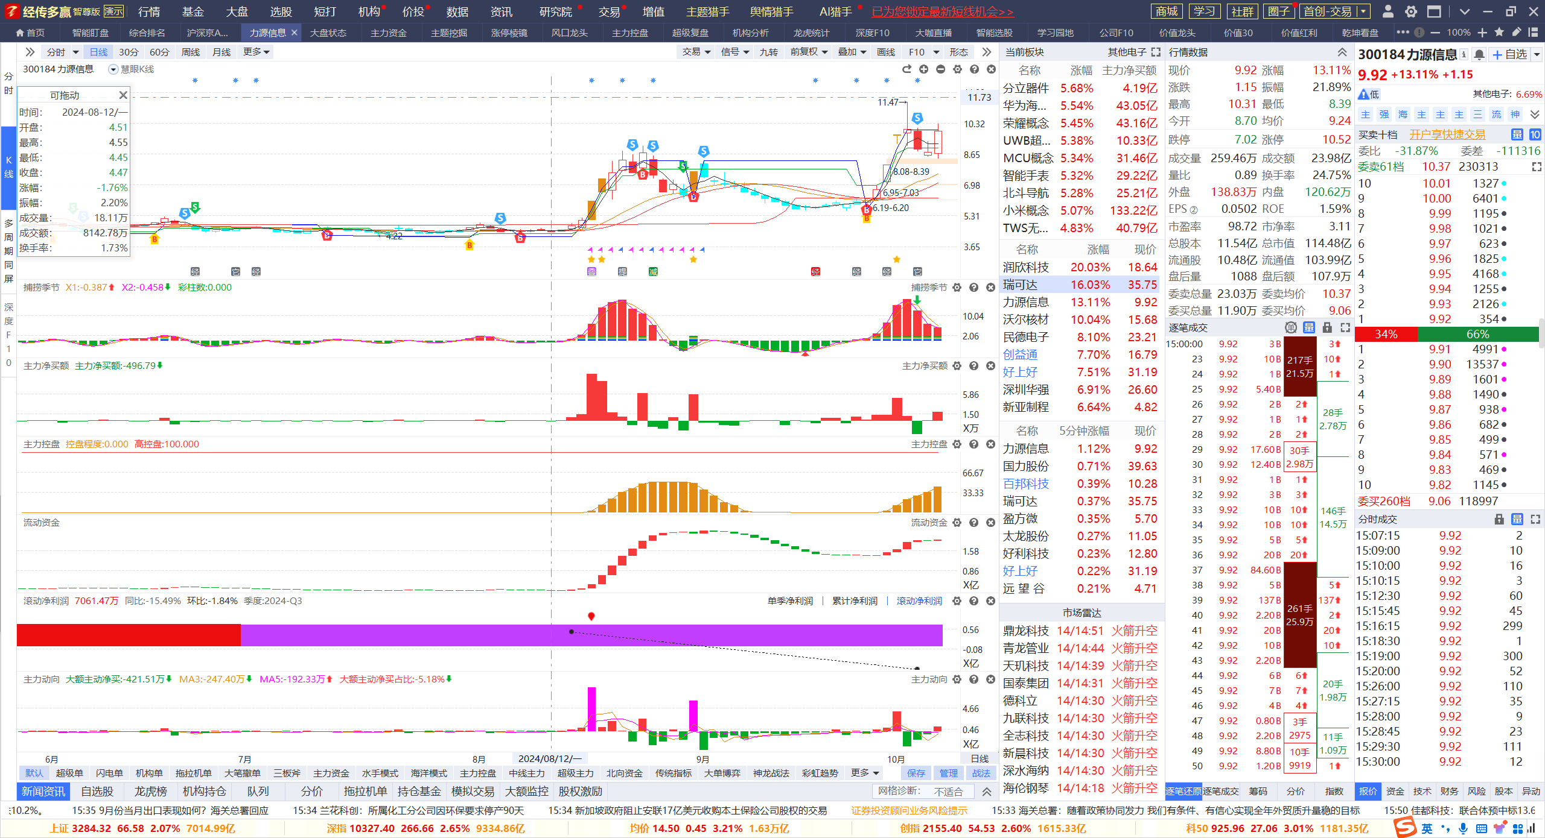
B点回档等金叉
B点回档，熊线上移，红肥绿瘦，资金进攻，流动资金底部持续流入
控盘再次增加，关注控盘增加后B点回档金叉的机会

Slide 8
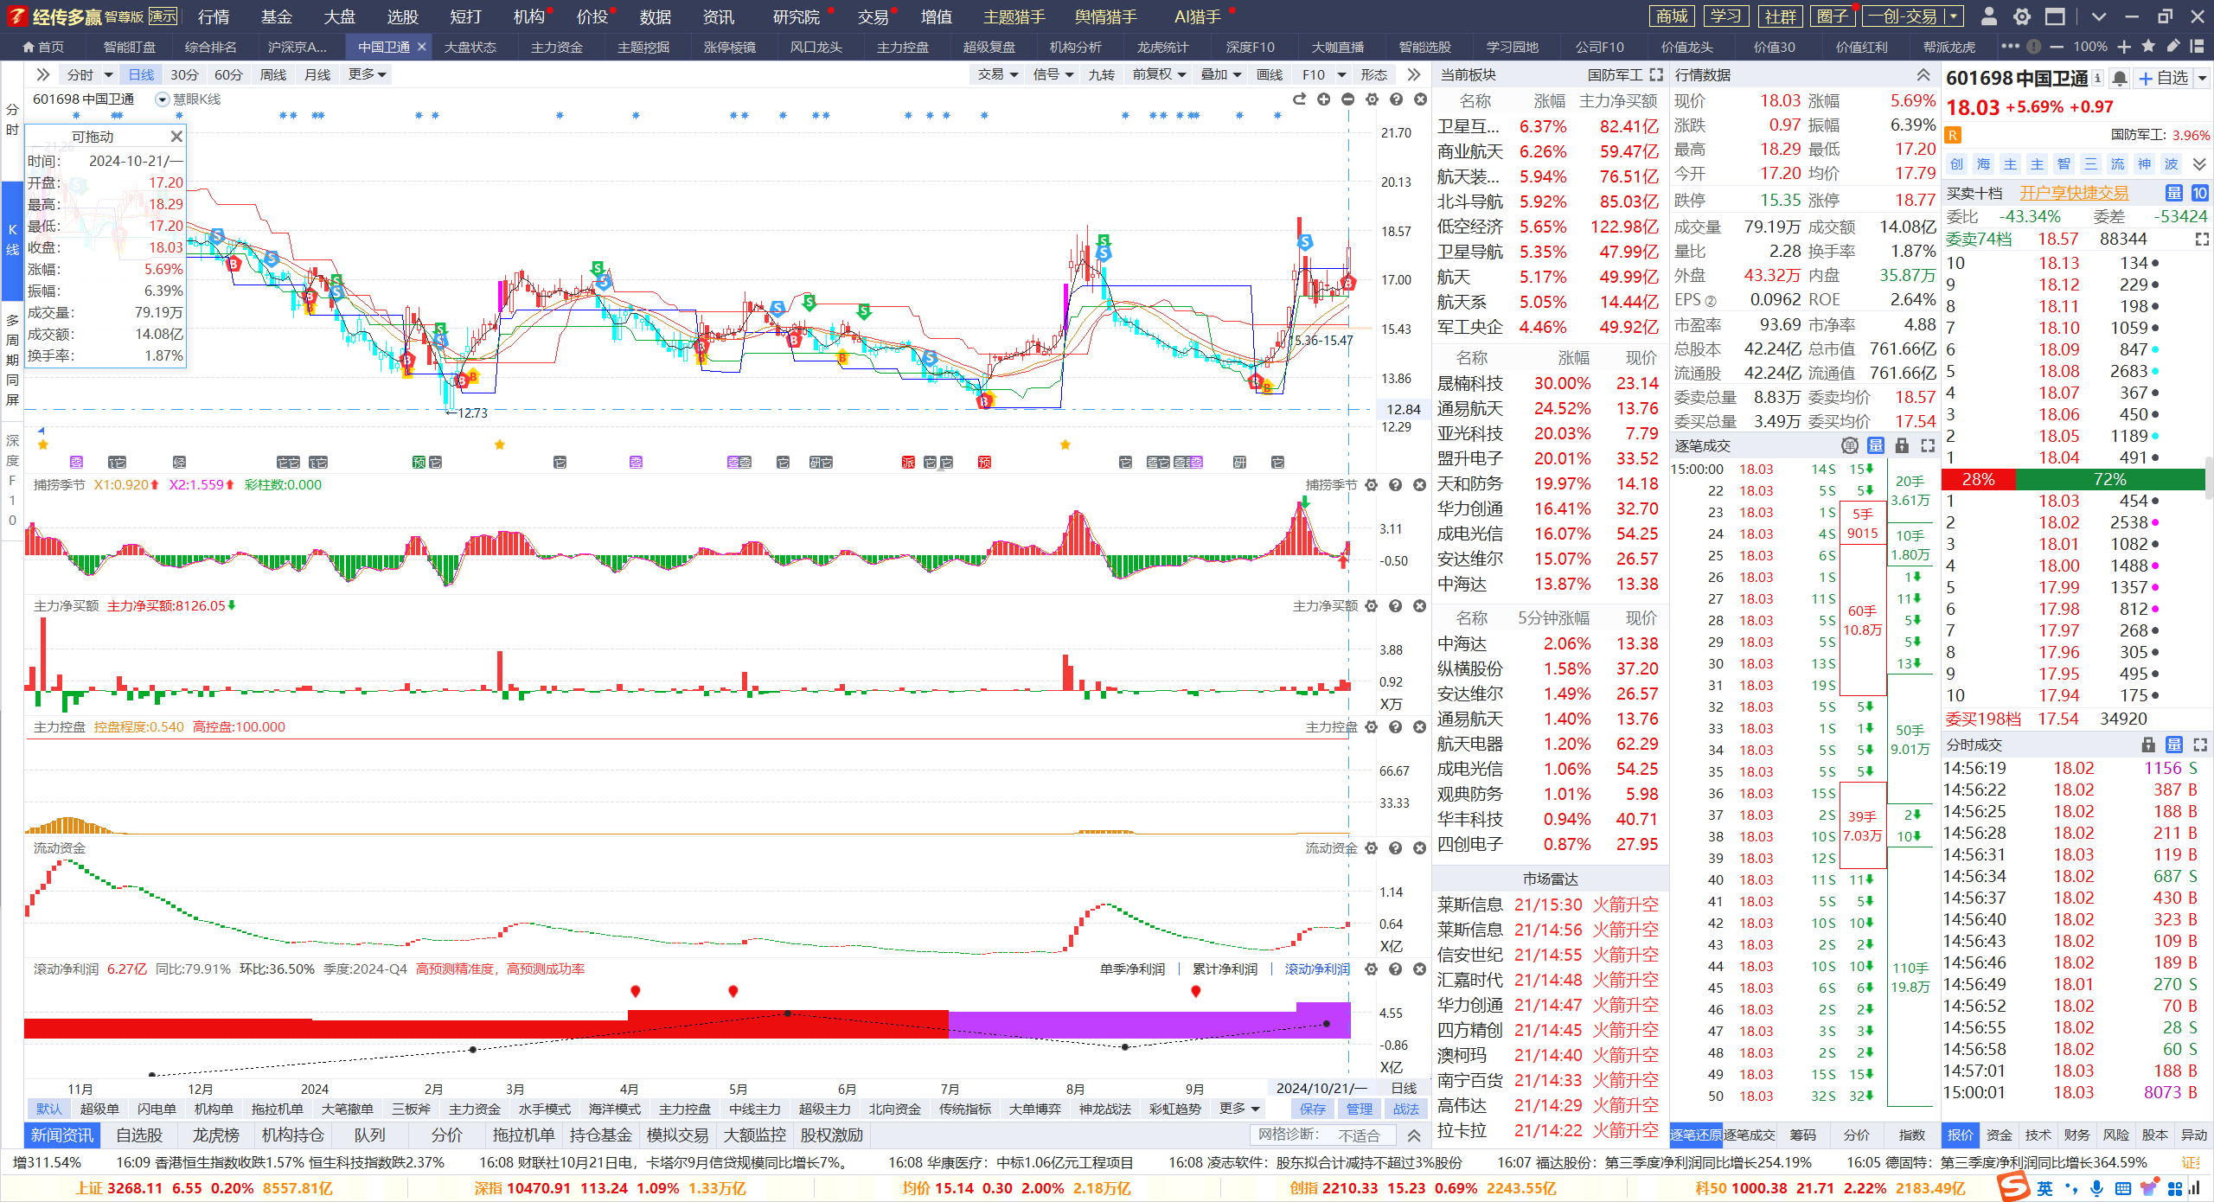
B点回档金叉
B点回档金叉，等待熊线上移，红肥绿瘦，资金进攻，流动资金底部持续流入
控盘再次增加，关注控盘增加后B点回档金叉的机会

Slide 9
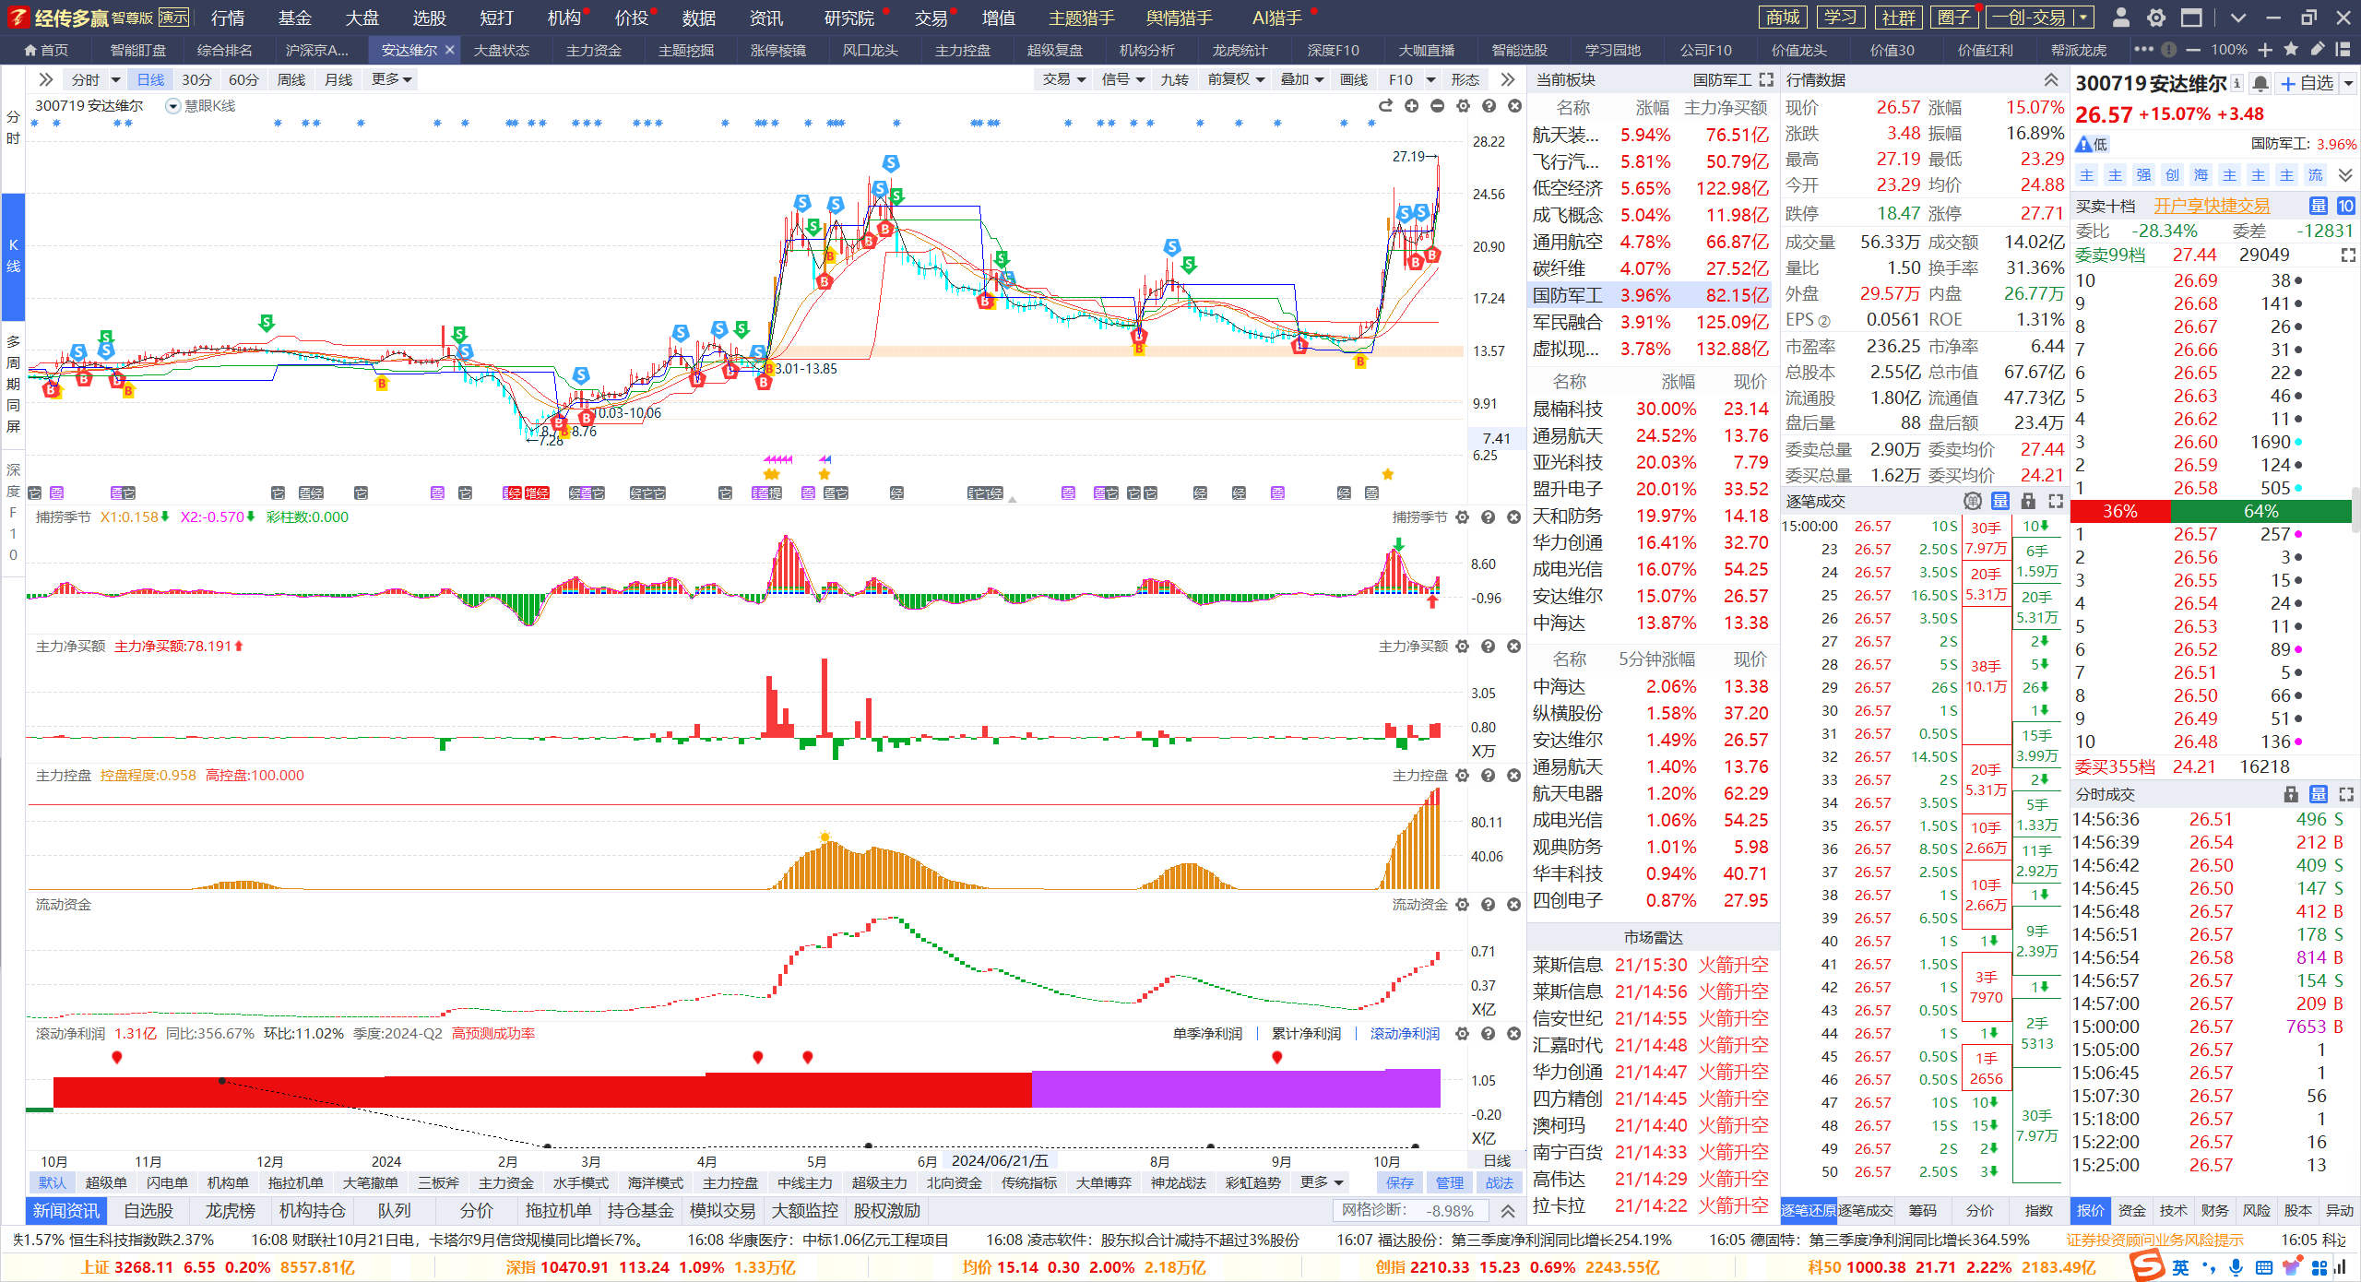
控盘双突破
控盘回档，股价突破回踩，日线金叉末端，资金流入
控盘再次增加，关注控盘增加熊线上移的机会

Slide 10
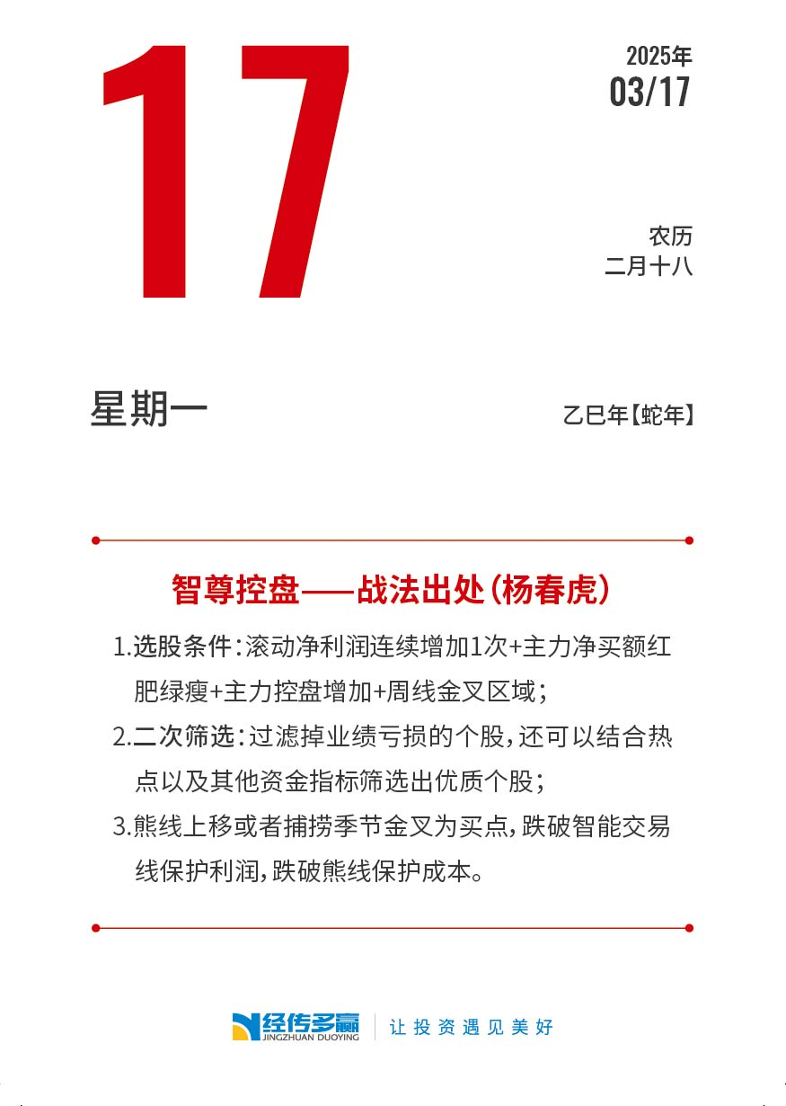
2025投资日历赢历
日历封面
日历月度页
日历内页
惊喜预售价98元
扫码抢购👇 包邮
日历将在
12月上旬发货

Slide 11
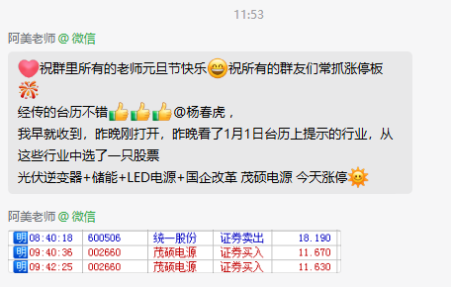
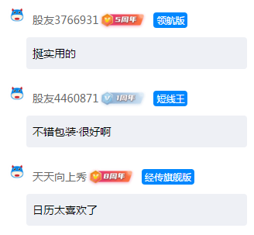
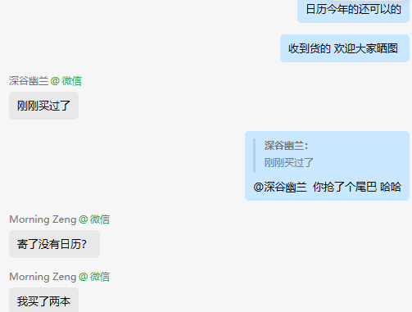
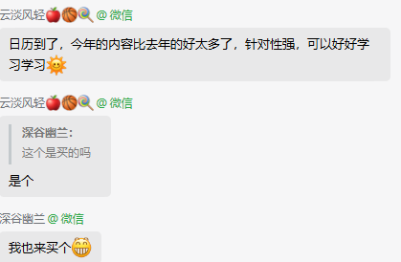
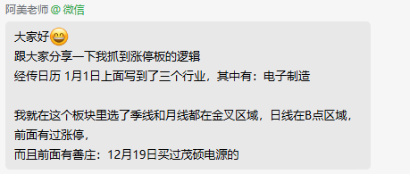
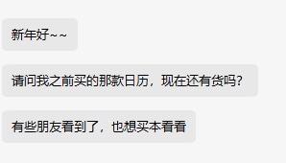
经传投资日历历年好评
惊喜预售价98元
扫码抢购👇 包邮
用户看了经传日历抓到涨停板

Slide 13
让投资遇见美好
我司所有工作人员均不允许推荐股票、不允许承诺收益、不允许代客理财、不允许合作分成、不允许私下收款，如您发现有任何违规行为，请立即拨打400-9088-988向我们举报！
风险提示：所有信息及观点均来源于公开信息及经传软件信号显示，仅供参考，不构成最终投资依据，软件作为辅助参考工具，无法承诺收益，投资者应正视市场风险，自主作出投资决策并自行承担投资风险。投资有风险，入市须谨慎！

